Slide 1

Concert les Vieilles Valises
Samedi 26 septembre 2026

Slide 2

1ère partie : Loopzilla 20 H 1h30

Slide 3

Concert Les vieilles valises 22h 2H

Slide 4
Lieux : salle d’animation
Jauge Totale de la salle 400 personnes
  350 spectateurs
  20 musiciens
  30 bénévoles
Entrée payante
  20 euros en prévente sur HELLOASSO
  25 euros sur place
  => objectif 100 % de prévente
  Mise en vente Mi Juillet

Slide 5
Déroulement de la soirée
Ouverture des portes 19h
  Mise d’un bracelet => comptage des personnes
  toute sortie est définitive
Buvette (boissons/ sandwich /chips ) à l’extérieur de la salle sous chapiteau
  Barrière a installer pour rendre hermétique l’entrée par ce lieu
Concert
  1ère partie 20 h
  2ème partie 22 H
Objectif de fin 0H30

Slide 6
Points de vigilance
Suite à la rencontre avec la gendarmerie
  Comptage fiable des entrées pour maitrise de la jauge
    => mise en place de bracelet
  Des bénévoles dédiés à la sécurité ( Question sur l’embauche d’une société de sécurité pour fiabiliser ce point ? )
  Zone étanche pour maitrise des entrées
  Prévenir les pompiers de la zone de la manifestation

Slide 7
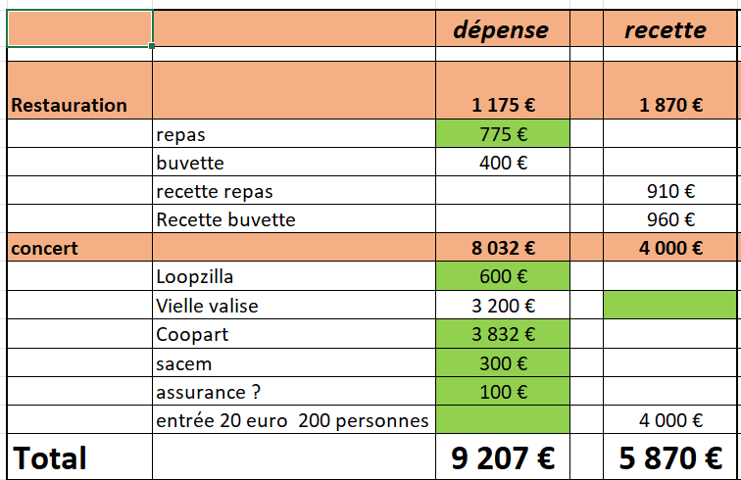

Budget
Version Basse
Version Haute
Déficit : 3337 Euros
Bénéfice : 3558 Euros

Slide 8
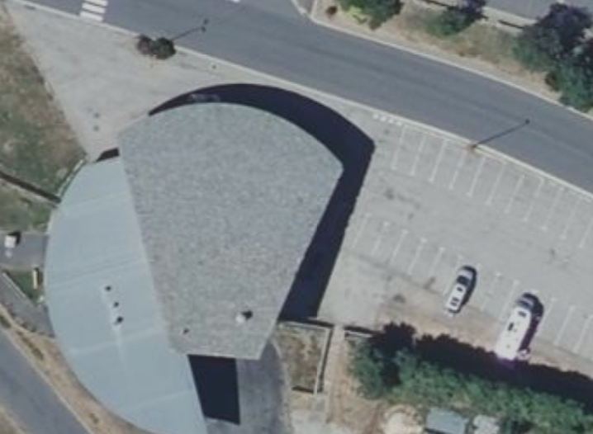
Plan d’implantation Buvette
Chapiteau en U
Barrière pour blocage de la zone de buvette

Slide 9

